Slide 1
Написание ПО для составления полетных миссий БВС
Участники команды:
Сунгурова Алина Бунияминовна — капитан, разработчик
Романенко Семен Владиславович — разработчик
Ямщиков Артём Владиславович — разработчик
Царев Леонид Дмитриевич — разработчик
Козин Вячеслав Викторович — разработчик
Жиряков Андрей Русланович — разработчик

Slide 2
введение
Образовательная организация: ООО 1Т
Название образовательной программы: Инженер в сфере БАС
Название инженерной задачи: Написание ПО для составления полетных миссий БВС
Название команды: Шестеро в полете, не считая дрона
Наставник: Иван Никаноров

Slide 3
Описание задачи
Разработка программного обеспечения для автоматизации планирования полетных миссий для беспилотных воздушных судов (БВС). ПО должно обеспечивать эффективное посторенние полётного задания с учётом параметров БВС.

Slide 4
Анализ аналогов
Mission Planner
QGroundControl
UgCS
Бесплатный инструмент для планирования миссий дронов на основе протокола MAVLink.
Ограниченная поддержка специфических требований компании.
Поддержка различных БВС, открытый исходный код.
Неудобный интерфейс для выполнения сложных миссий, отсутствие интеграции с системой управления компании.
Платформа для планирования миссий с поддержкой 3D-карт и различных типов дронов.
Высокая стоимость лицензии и недостаточная гибкость под конкретные потребности компании.

Slide 5
Основные трудности
Разработка интерфейса для пользователя, который позволит оперативно и интуитивно планировать сложные миссии.
Трехмерная визуализация полета в реальном времени.
Интеграция с картами и данными GPS/ГЛОНАСС:

Slide 6
Используемые технологии
  Языки программирования: Python, JavaScript.
  Библиотеки: MAVLink, DroneKit, библиотеки GIS для работы с картами. Babylon.js
  Инструменты разработки интерфейса: React для создания пользовательского интерфейса.

Slide 7
Гипотеза и решение
Функциональные требования:
Планирование миссии
Построение траектории и расчёт полетных данных
3D-визуализация полета
Загрузка карт и работа с картографическими данными
Архитектура решения:
Frontend (пользовательский интерфейс):
Модуль планирования миссий
Модуль 3D-визуализации
Модуль отображения карт
Backend (серверная часть):
Модуль расчета траектории полета
Модуль обработки данных БВС

Slide 8
План разработки
Исследование существующих решений и требований – 10.10.24
Разработка базового функционала: интерфейс и планирование маршрутов – 20.10.24
Разработка 3d визуализации и модуля расчета траектории полета – 25.10.24
Тестирование – 05.11.24
Документирование и выпуск ПО – 15.11.24

Slide 9
Необходимые ресурсы
Программное обеспечение:
IDE для разработки (Visual Studio, PyCharm).
Библиотеки для работы с MAVLink и GIS.
Дополнительные материалы:
Актуальные карты полетных зон.
API картографических сервисов.

Slide 10
Что сделано
Проведено исследование необходимых инструментов для задачи
Выявлены аналоги
Установка основных библиотек и настройка окружения
Создание интерфейса на React
Создана программа для тестирования интерфейса составления маршрута

Slide 11
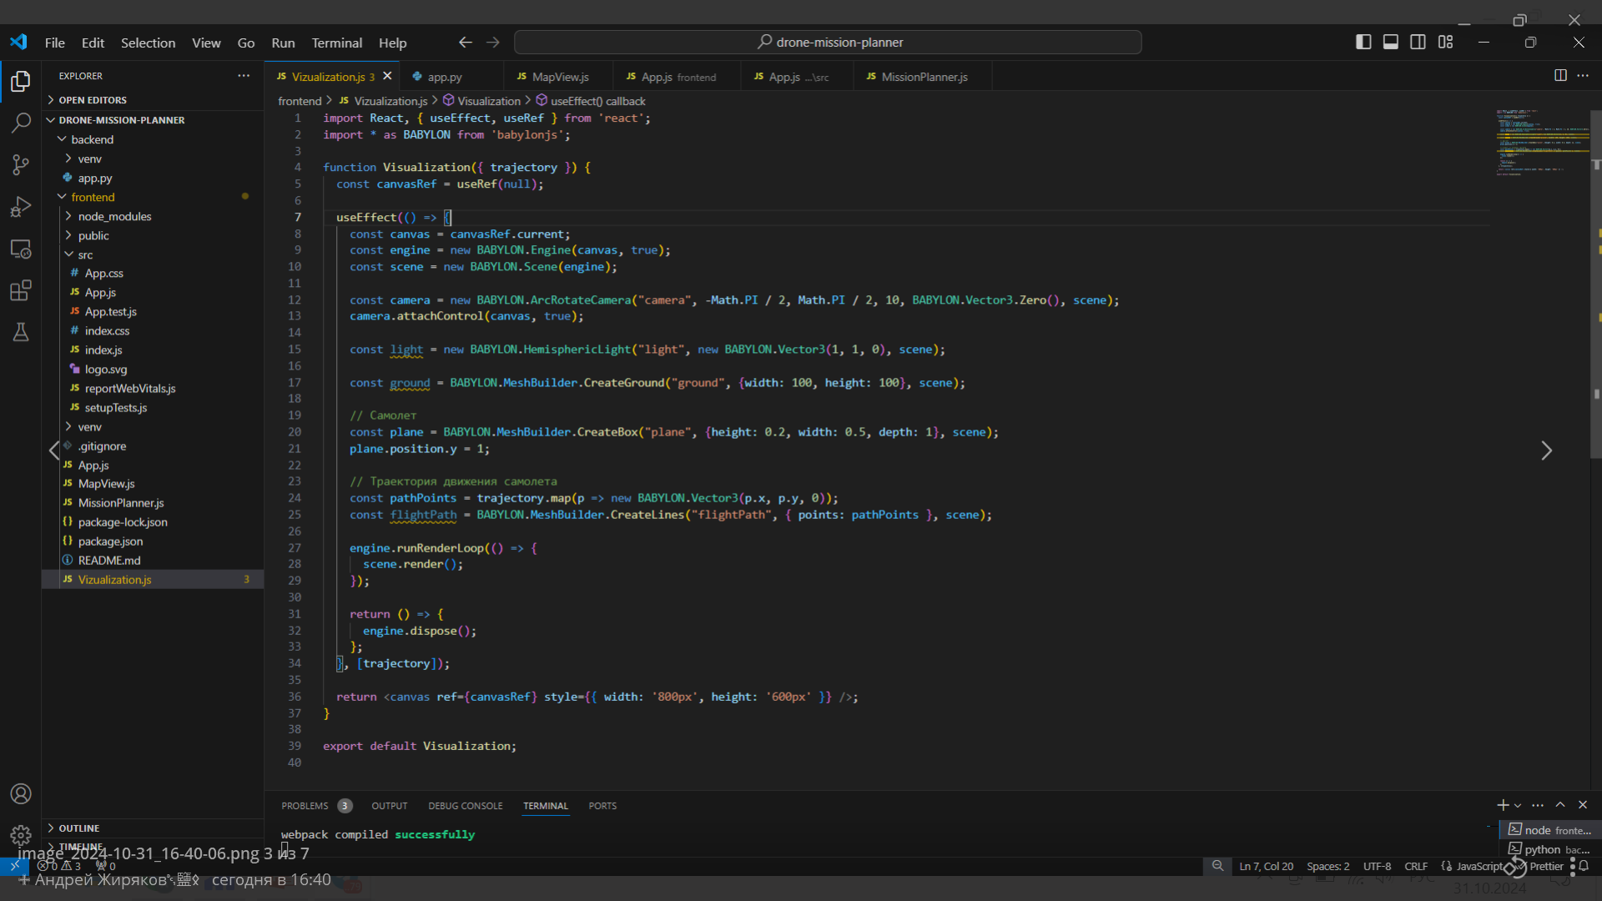
Создание интерфейса на React

Slide 12
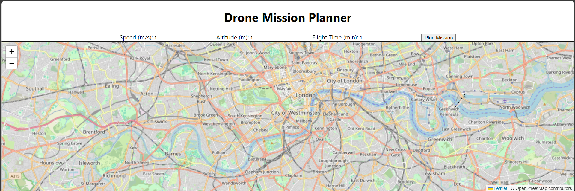
пример реализации интерфейса

Slide 13
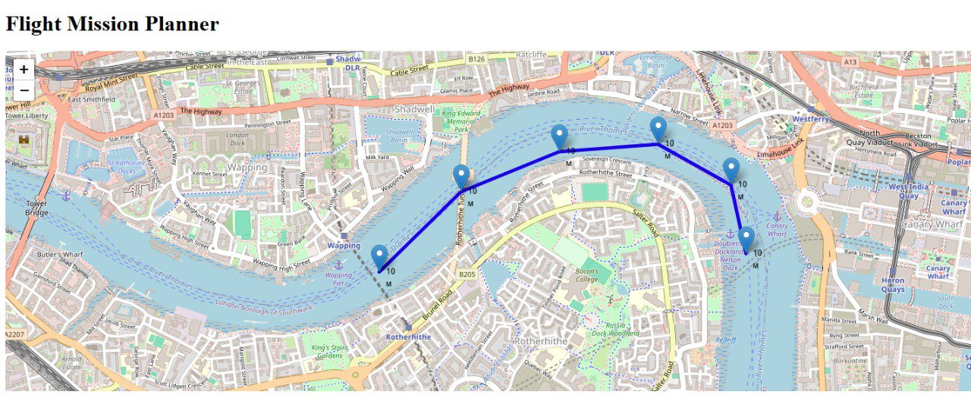
программа для тестирования интерфейса составления маршрута

Slide 14
Вопросы к экспертам
Есть ли требования по интеграции с определенными системами управления БВС?
Какие дополнительные функциональные требования необходимо учесть для удобства работы оператора?
Какова степень детализации карт, используемых в текущих операциях компании?
Как будет построен маршрут самолёта, если до какой-то контрольной точки он не успевает набрать нужную высоту?
Если наша полётная миссия это набор маршрутных точек, то для визуализации надо будет написать алгоритм их прохождения?

Slide 15
Спасибо за внимание!

